Slide 1
Enfoque del paciente con mordeduras
Juan Gabriel Ciro Peláez
Residente Cirugía Plástica, Maxilofacial y de la Mano
Universidad de Antioquia

Slide 2
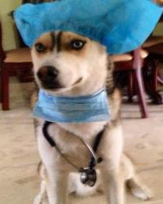
Introducción
“Una mordedura es una lesión que se presenta cuando un animal o un humano atrapan la piel entre las arcadas dentarias de sus maxilares superior e inferior”.

Slide 3
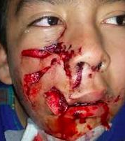
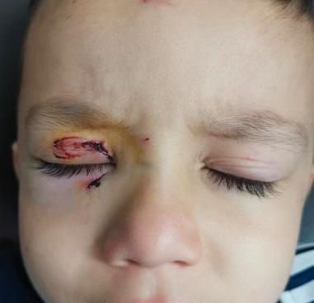
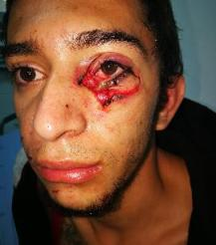
Notes:
La fuerza de la mandíbula de un perro se estima de 300 – 450 libras por pulgada cuadrada
Producen un amplio abanico de lesiones, desde rasguños y laceraciones hasta traumas complejos por aplastamiento avulsiones y amputación, aunque la muerte es un evento raro también se puede dar en especial en niños pequeños.

Slide 4
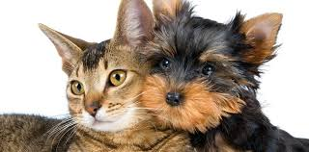
Epidemiología
Motivo de consulta frecuente.
97,7% son mordeduras por perros y gatos.
La mayoría causadas por mascotas y animales conocidos.
Niños.
Tendencia al aumento en la tenencia de mascotas.
SIVIGILA (2019) Vigilancia integrada de la rabia humana COLOMBIA 2018.Informe de evento.
Notes:
Las mordeduras son un motivo de consulta frecuente, en Colombia según el sistema de vigilancia en salud pública (SIVIGILA) la incidencia de mordeduras por animales potencialmente transmisores de rabia es de 274,4 por cada 100 000 habitantes en el 2018 siendo la mayoría por perros y gatos en un 97,7% (1). Adicionalmente la tenencia de mascotas ha ido aumentando en los últimos años, en un estudio realizado por las consultoras BrandStrat y Offerwise en febrero de 2019 se encontró que un 65% de los encuestados en la ciudad de Medellín tienen perro; mientras que 50% cuenta con gato
BMJ Clin Evid

Slide 5
Looke D, Dendle C. (2010) Bites (Mammalian). BMJ clinical Evididence.
Notes:
Los sitios más afectados son cabeza y manos generando importantes secuelas funcionales, estéticas y psicológicas

Slide 6
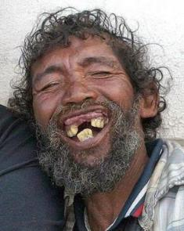
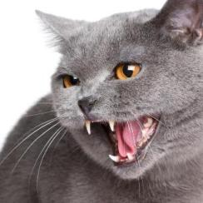
AEROBIOS | ANAEROBIOS
Estreptococo | Bacteroides fragilis
Estafilococo | Porphyromonas
Corynebacterium | Fusobacterium
Pasteurella Multocida
Notes:
Los microorganismos más frecuentemente aislados en la cavidad oral de perros y gatos son anaerobios y la pasyteurella multócida

Slide 7
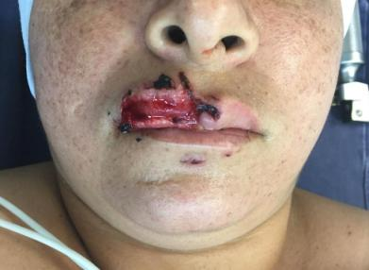
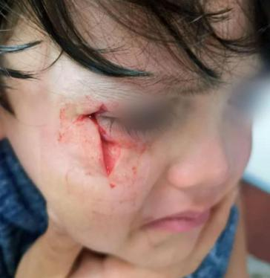

Slide 8
1. ¿Habrá secuelas si no la suturo?
2. ¿Puedo hacer un adecuado lavado y desbridamiento?
3. ¿Qué tan cerca tengo el recurso – remisión?

Slide 9
A. Lavado y desbridamiento
Abundante SSN
Yodo – antisépticos – detergentes
Retirar cuerpos extraños.
Retirar tejido macerado y macrocontaminado.
Anestesia local.

Slide 10
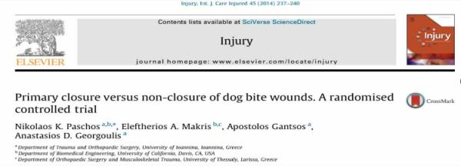
B. ¿Suturar?

Slide 11
B. ¿Suturar?
No hay diferencia * Lavado y desbridamiento
1. ¿Secuelas? * ¿Requiere especialista?
Alto riesgo de infección vs. aporte con el procedimiento
Notes:
PORQUE SUTURAR?
Se acelera el proceso de cicatrización
Mejor resultado estético y funcional
Se hace después de un lavado y desbridamiento exhaustivos
Áreas con adecuada vascularización
Puntos separados
Técnica atraumática, sin tensión
CUALES REMITIR??
Heridas complejas, con compromiso de estructuras funcionales.
Casos con pérdida de tejido, en los que no sea posible hacer cierre primario.
Casos en los que no sea posible hacer un desbridamiento adecuado con anestesia local

Slide 12
B. ¿Suturar?
Puntos separados.
Sutura monofilamento no absorbible: polipropileno o nylon.
Evitar puntos profundos
Técnica atraumática, sin tensión: afrontar.
Notes:
CUANDO RETIRAR PUNTOS?
CALIBRE SUTURAS?

Slide 13
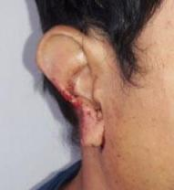
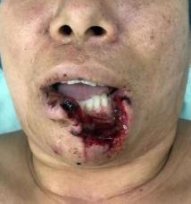
B. ¿Suturar?
¿Cuando optar por cierre secundario?
Heridas gran maceración
Puntiformes
Producidas por gatos
Manos y pies
Evolución mayor a 12 horas
Inmunosuprimidos
Diabéticos
Estasis venosa
Baddour LM, Harper M. Animal bites (dogs, cats, and other animals): Evaluation and management - UpToDate. 2020;1–29.

Slide 14
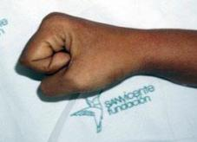
B. ¿Suturar?
¿Cuando optar por cierre secundario?
PLAN DE CURACIONES.
CONSIDERAR CIERRE PRIMARIO TARDIO.
REVISIONES PERIODICAS.
NO USAR ADHESIVOS TISULARES.
MORDEDURA AL BOXEADOR.
Baddour LM, Harper M. Animal bites (dogs, cats, and other animals): Evaluation and management - UpToDate. 2020;1–29.

Slide 15
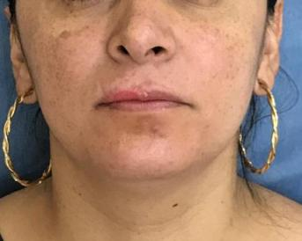
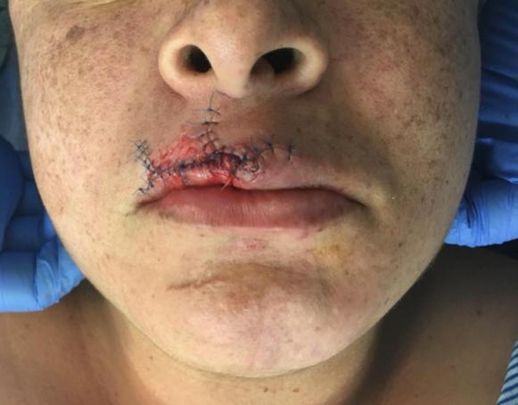

Slide 16
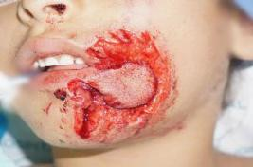
C. Antibioticoterapia

Slide 17
¿Por qué usar antibiótico?
Herida con daño tisular importante y muy alta contaminación.
Tiempo de intervención quirúrgico - usualmente largo.
Difícil seguimiento clínico.
Consecuencias devastadoras (cara, mano, estructuras funcionales).
NO reemplaza el lavado y desbridamiento quirúrgico.
Dosis profilácticas vs. Terapéuticas.

Slide 18
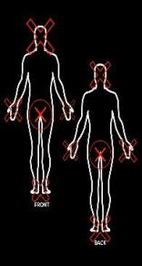
¿En quién NO usar antibiótico?
Huésped
Edad 2-50
Sin comorbilidades
Sin edema preexistente
No alcoholismo
Inmunosupresores
Tipo lesión
Simple
No puntiformes
Sin machacamiento
Sin cuerpos extraños
Localización
Estructuras lesionadas
Practice Guidelines for the Diagnosis and Management of Skin and Soft Tissue nfections: 2014 Update by the Infectious Diseases Society of America Dennis L. Stevens,1 Alan L. Bisno,2 Henry F. Chambers,3 E. Patchen Dellinger,et al.

Slide 19
C. Antibióticoterapia
NO CULTIVOS
Humana
Gato
Perro
Medeiros IM, Saconato H. Antibiotic prophylaxis for mammalian bites. Cochrane Database of Systematic Reviews 2001, Issue 2. Art. No.: CD001738. DOI: 10.1002/14651858.CD001738.

Slide 20
C. Antibióticoterapia
Notes:
El uso de antibióticos profilácticos tiene evidencia en la reducciónd e la tasa de infección en mordeduras por humanos y en mordeduras en la mano, adicionalmente se han encontrado predictores que acen más propenso a un paciente a infectarse como lo son las heridas puntiformes.

Slide 21
C. Antibióticoterapia
Heridas suturadas o que requieren intervención quirúrgica.
Diabéticos e inmunodeprimidos.
Más de 8 horas desde el accidente.
Heridas en manos, pies, genitales y cara.
Heridas en proximidad a tendones, huesos y articulaciones.
Heridas puntiformes profundas.
Mordeduras de gato y humanos.
Heridas por aplastamiento / avulsiones.
Notes:
INDICACIONES

Slide 22
C. Antibióticoterapia
Amoxicilina - Clavulanato // Ampicilina Sulbactam
Doxiciclina
TMP - SMZ
Penicilina cristalina
Ciprofloxacino
Metronidazol
Clindamicina
Birdsey M et al (2016) Bite wounds and antibiotic prescription among patients presenting to an Australian emergency department. International Emergency Nursing
Notes:
INDICACIONES

Slide 23
1. ¿Habrá secuelas si no la suturo?
2. ¿Puedo hacer un adecuado lavado y desbridamiento?
3. ¿Qué tan cerca tengo el recurso – remisión?
Notes:
A Quien remitir ?????

Slide 24
Notes:
PAUSA ACTIVA !!!

Slide 25
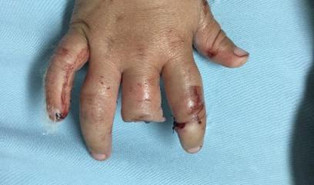
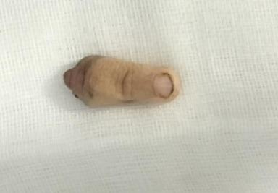

Slide 26
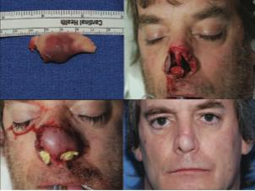
¿Cuándo considerar un reimplante?
Microsurgical Replantation of Completely Avulsed Nasal Segment Mustafa Akyurek, MD, PhD􏰀 and Dylan Perry, MD

Slide 27
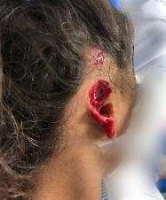
¿Cuándo considerar un reimplante?
Cara
Nariz
Labio
Orejas
Cuero cabelludo
Resultado estético
Resultado funcional
Reto técnico
Tamaño vasos
Maceración tejidos
Anastomosis venosas
Injertos venosos
Congestión venosa
Punción
Heparinas
Sanguijuelas
Replantation of Total Avulsed Scalp With Microsurgery:Experience of Eight Cases and Literature Review Jir-Wen Yin, MD, Jeannette Marie S. Matsuo, MD, Ching-Hua Hsieh, MD, Ming-Chung Yeh, MD, Wen-Chieh Liao, MS, and Seng-Feng Jeng, MD, FACS

Slide 28
¿Cuándo considerar un reimplante?
Labio
Mayor ⅓ -½.
Nariz
Mayor 2 subunidades
Isquemia anticipada
Menor 8-12 horas.
Segmento completo.

Slide 29
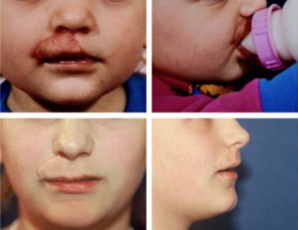
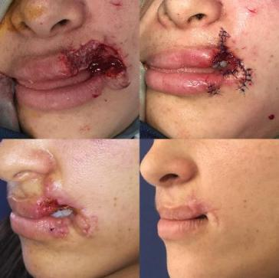
Microvascular Replantation Following Facial Dog Bites in Children Systematic Review and Management Algorithm Amanda J. Williams, BS,* Jeremy M. Powers, MD,† Jennifer L. Rhodes, MD,† and Andrea L. Pozez, MD†

Slide 30
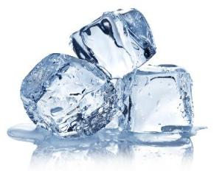
Alto riesgo de infección - no es la razón principal.
Amputación por arrancamiento, no corte nítido.
Dificultad técnica y poca posibilidad de éxito.
Segmento completo
Grado de destrucción
Manejo inicial
Cadena de frío
Disponibilidad de recurso
Notes:
Se recomienda irrigar con volúmenes de 50 - 100 cc por cada cm de laceración. A pesar de la carencia de estudios clínicos, se recomienda irrigar con presiones de 5 a 8 psi, esto se obtiene usando jeringas de 30 a 60 ml con una aguja de 19 gauge a una distancia de 20 cm. Las soluciones antisépticas como yodo-povidona, clorhexidina y peróxido de hidrógeno son tóxicas para los tejidos y pueden impedir la cicatrización, sin embargo, se usan para la prevención de la rabia. EL manejo de las heridas es esencial, el jabón, las soluciones yodadas, el alcohol a 40-70% son efectivos virucidas.

Slide 31
Amputación del primer dedo.
Amputación de múltiples dedos.
Amputación de dedo único (distal a la inserción del FDS).
Cualquier amputación digital en niños.
inestabilidad hemodinámica.
Aplastamiento severo.
Múltiples lesiones en el mismo dedo.
Congelación.
Tiempo de isquemia prolongado.
Fracturas conminutas intrarticulares severas.

Slide 32
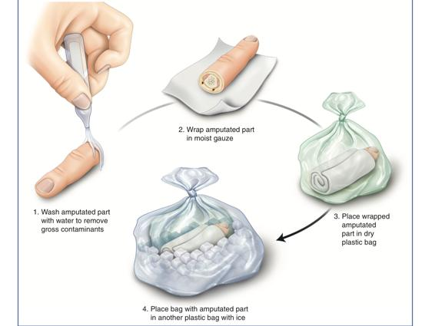
Notes:
Cómo se hace esto: se lava el segmento con salino, se cubre con una gasa húmeda, se aisla en una bolsa sellada y se coloca en un recipiente con hielo aprox a 4 ª. De tener disponibilida, remitir con rx del miembro afectado y del segmento amputado
The amputated part should be immersed in saline solution or wrapped in a saline-moistened gauze
placed in a sealed plastic bag, and submerged in ice saline solution (approximately at 4°C). Minimizing warm ischemia is crucial, mainly when replanting major body parts with significant muscular mass
Reports of successful digital replantation after 94 h of cold ischemia and 33 h of warm ischemia as well as successful hand replantation after 54 h of cold ischemia have been published in the literature
Amputated parts unsuitable for replantation should not be discarded, but instead evaluated for its use as a spare part. In a situation of multiple digital amputations, a digit judged to be non-replantable could still be useful for digital transposition or as source for nerve graft, skin graft, arterial graft, or bone graft

Slide 33
Conclusiones
Notes:
Finalmente en estos dos casos el primero una amputación digital y el segundo una amputación auricular ambos en niños, en un escenario ideal se podría intentar un reimplante, como tal el ni mecanismo del trauma ni la contaminación son contraindicaciones absolutas para reimplantar.
Sin embargo, hay algunos detalles a tener en cuenta
En el primer caso se trata de un niño, la edad de por si es una indicación para intentar el reimplante, sin embargo hay que tener en mente que al ser una amputación proximal a la inserción del flexor superficial conlleva un peor pronóstico funcional
Y, el segundo caso de la amputación de la oreja, hay un detalle importante en la historia y es que viene el segmento amputado en hielo directo lo cual puede congelarlo y hacer que este segmento no sea reimplantable.
Sin embargo esto no es una razón para desechar el segmento dado que solo es hasta que sea valorado bajo magnificación que se determina si se puede o no realizar el reimplante, o si este tejido a pesar de no ser apto para un reimplante pueda usarse como un banco de tejido para reconstruir alguna otra lesión del paciente
También, hay que exlplicarle al paciente que al tratarse de un mecanismod e trauma avulsivo, técnicamente es mucho más difícil y conlleva un peor pronóstico funcional de poder llevarse a cabo, por lo tanto no se debe llenar al paciente de expectativas.
en el primer lugar se trata de niños caso la amputación es de un único dedo y es proximal a la inserción del flexor superficial.

Slide 34
Juan.ciro1306@gmail.com
¡Gracias!

